Slide 1

MAS-Server
Joonho Park
2025-09-01

Slide 2
Introduction
EDA 전반적인 통합 UI 시스템 필요.
Rest API 통신
UI(Client) 와 EQ, Consumer, DB, Redis 를 연결 하는 Server 프로그램 필요.
VIP 를 통해 Fail Over 기능 포함.

Slide 3
Scope
Controller Service Repository Pattern 적용
Postgre DB Connection
Redis Connection / Subscribe
Redis Sentinel -> Master 를 따라가도록 적용.
Proxy Master 상태 확인.

Slide 4
Problem solution
Deamon 형식의 Service 분리.
-> Task.Run 으로 각 메소드를 실행 시키는 방식 대신 BackGroundService 기반 수집 서비스 등록 하도록 변경.
-> DBContext 를 공유하여 사용하고 있던 코드 수정.
Auto Session Recovery 기능 개발.
->Recovery 대상 판별, -> 내부 판별 기준에 따라 해당하는 장비 자동복구 수행.
Abnormal History 수집.
->Redis 에서 주기적으로 Abnormal Case 수집 후 DB 저장.
->Abnormal Case 발생 시 알람 발송
SystemResource 수집.
->Redis 에서 주기적으로 System Resource 수집 후 DB 저장.

Slide 5

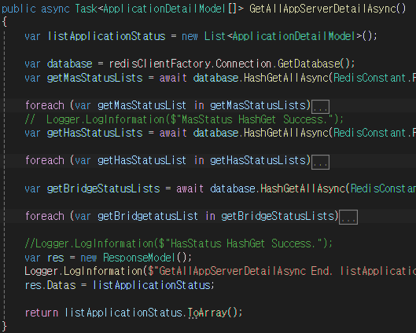

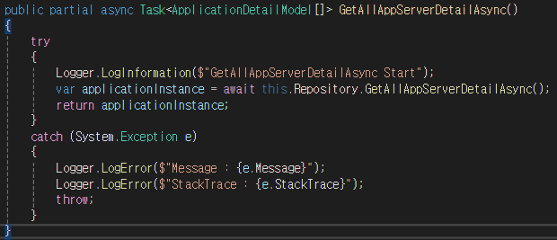

Problem solution -Controller Service Repository Pattern 적용
Controller/Action 으로 Post – Controller 에서 Repository 호출 후 처리.
비즈니스 로직

Slide 6
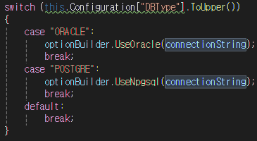
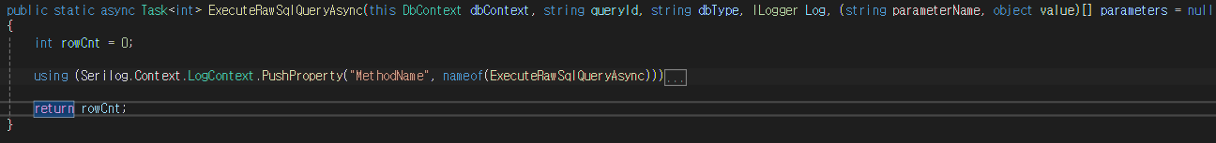
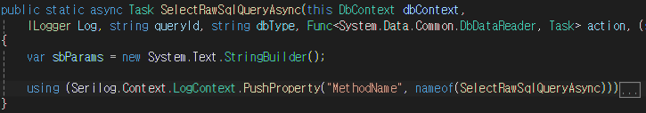
Problem solution - Postgres DB Connection
Appsettings.json 에서 DBType 과 Connection String 관리.
DBType 에 따라 Builder switch
이후 Query.xml 에 정의 된 queryId 로 쿼리 실행.

Slide 7
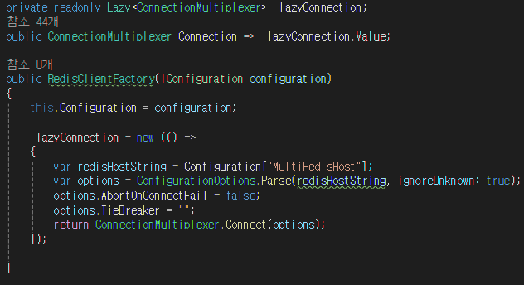
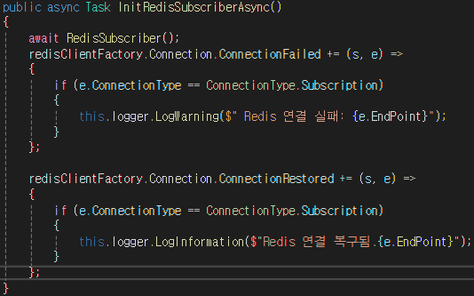
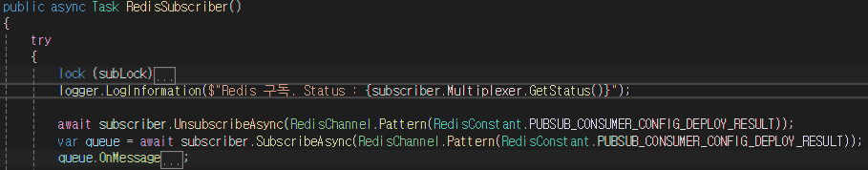
Problem solution - Redis Connection / Subscribe
최초 한번만 구독 하도록 실행 / Master 변경 시에도 구독 유지.

Slide 8
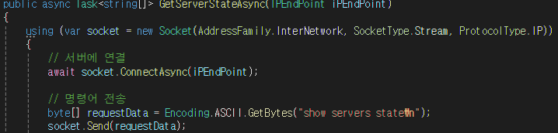
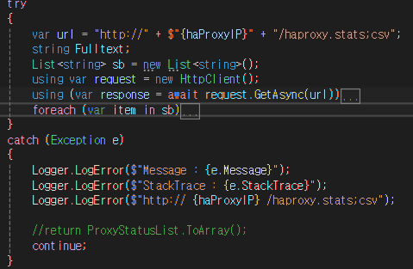
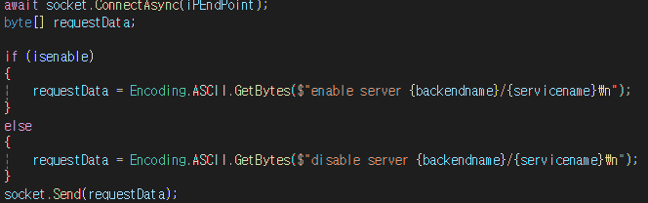
Problem solution - Proxy Master 상태 확인.
Proxy Socket 연결 후 Command 로 데이터 가져오도록 함.
Proxy Url 로 http 통신으로 데이터 받아 옴.

Slide 9
Problem solution - Proxy Master 상태 확인.
Proxy Socket 연결 후 Command 로 데이터 가져오도록 함.
해당 MAS 의 IP 주소가 Proxy Master 주소 를 가지고 있는지 확인.
Proxy Url 로 http 통신으로 데이터 받아 옴.

Slide 10
Result Notes
통합 UI 하나로 EDA Operation 수행 가능.
안정적인 Redis 통신 가능
DBType 에 따른 Swich 용이.
Data 끊김 없이 Proxy 관리 가능.
전체적인 리팩토링 수행으로 메모리 약 30% 감소.
-> 재사용 되지 않고있던 Client, 많은 양의 데이터를 한 줄씩 Insert 하던 쿼리 등 수정.

Slide 11
License Notes
License 목록

